Slide 1
Visão Geral da Tecnologia de Segurança AAA

Slide 2
Segurança de Acesso à rede com AAA
A Arquitetura de Segurança AAA:
Authentication, Authorization, Accounting
AAA e o tráfego de acesso

Slide 3
Autenticação
Um IP identifica um único equipamento ou uma rede, mas o usuário que está num equipamento usando esse endereço, precisa ser uma pessoa válida, autêntica na rede.
Autenticação é a capacidade de garantir que alguém, ou algum equipamento, é de fato quem diz ser, dentro de um contexto definido.

Slide 4
Contextos de Autenticação : Exemplos
Passaporte
Cartão de identificação de uma empresa.
Cartão bancário.
Habilitação de motorista.
CPF
Carteira de Identidade de uma pessoa.
Cartão do INSS.
Mundo virtual: sistemas de computação.

Slide 5
Autenticação
Entre duas entidades:
  O USUÁRIO.
  O AUTENTICADOR.
Categorias de Informação de Autenticação:
  Algo que sabemos.
  Algo físico que temos (biometria)
  Algo que somos.
  Algum lugar onde estamos. (terminal bancário)

Slide 6
Métodos de Autenticação
Métodos de Autenticação são definidos e implementados considerando um ou mais categorias de informação de autenticação.

Slide 7
Qualificação dos Métodos
Autenticação fraca
Autenticação forte.

Slide 8
Esquemas de Autenticação
Two-Party Authentication
  One-way – somente o cliente é autenticado.
  Two-Way – autenticação mútua entre cliente e
  servidor.
Trusted Third-Party Authentication
  Uma terceira parte é envolvida entre o cliente e o autenticador.

Slide 9
Esquemas Two-Party Athentication
  Password
  Challenge/Response
  One-Time Password (OTP) – S/Key
  One-Time Password by Tokens
  Smartcards
  Biometria: leitor digital biométrico,
  reconhecimento facial.

Slide 10
Métodos: Uso dos esquemas
Como estes esquemas se encaixam dentro de protocolos de autenticação ponto-a-ponto?

Slide 11
PPP – Point-to-Point Protocol
O PPP foi criado para superar as limitações do SLIP (Serial Link Internet Protocol) e para atender à necessidade de um protocolo de encapsulamento para linhas seriais com base em padrões Internet.

Slide 12
PPP – Point-to-Point Protocol
Os aprimoramentos do PPP incluem criptografia, controle de erros, endereçamento IP dinâmico, suporte a vários protocolos e negociação da conexão e autenticação.
Usada para acesso à Internet através de linha discada.

Slide 13
What is PPP and what does it have to do with wireless security?
Most people are familiar with PPP, the point-to-point protocol. It’s most commonly used for dial-up Internet access.
PPP is also used by some ISPs for DSL and cable modem authentication, in the form of PPPoE (PPP over Ethernet).

Slide 14
PPOE – Point-to-Point Over Ethernet
É um protocolo para ADSL (Assyncronous Digital Signature Line) que conecta o modem ADSL de um usuário ao RAS (Remote Access System) que fica situado no SETIC-UFSC.
Configurado no Modem ADSL ou Roteador Wireless ou no Telefone IP.

Slide 15
Métodos de Autenticação em PPP
Two-Party Athentication
  Password Athentication Protocol (PAP)
  Challege Handshake Authentication Protocol (CHAP)
Three-Party Athentication
  Extensible Authentication Protocol (EAP)
  RADIUS (Remote Authentication Dial In User Service)

Slide 16
PAP - Password Athentication Protocol
Esquema de autenticação muito utilizado entre duas entidades.
Mais fraco, em matéria de segurança.
O usuário e o servidor conhecem previamente a senha (segredo) e cabe ao servidor armazenar, numa base de senhas, esse segredo para ser comparado no momento da autenticação.

Slide 17
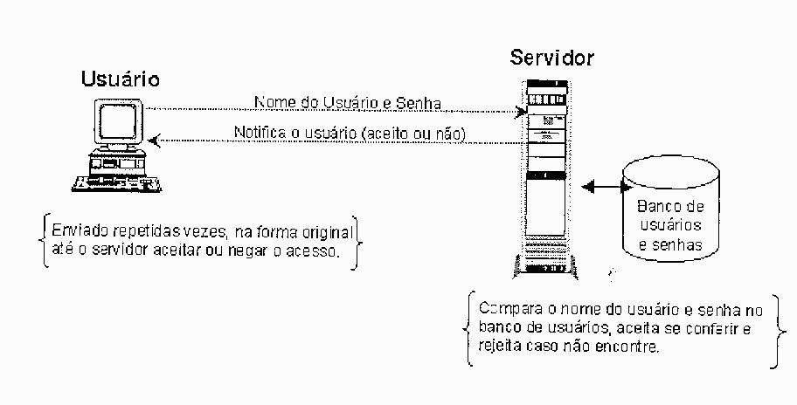
PAP – Password Authentication Protocol

Slide 18
Challenge-Response
É o esquema de autenticação em que o servidor lança um desafio ao usuário, esperando uma resposta, previamente acordada entre eles.
A informação de autenticação é dinâmica, podendo haver diversos desafios-respostas possíveis.
Sempre quem inicia a pergunta-desafio é o servidor, que irá escolher o desafio aleatoriamente, e cabe ao usuário fornecer a resposta correta.
O servidor é que determina quantas perguntas-desafios irá fazer.

Slide 19
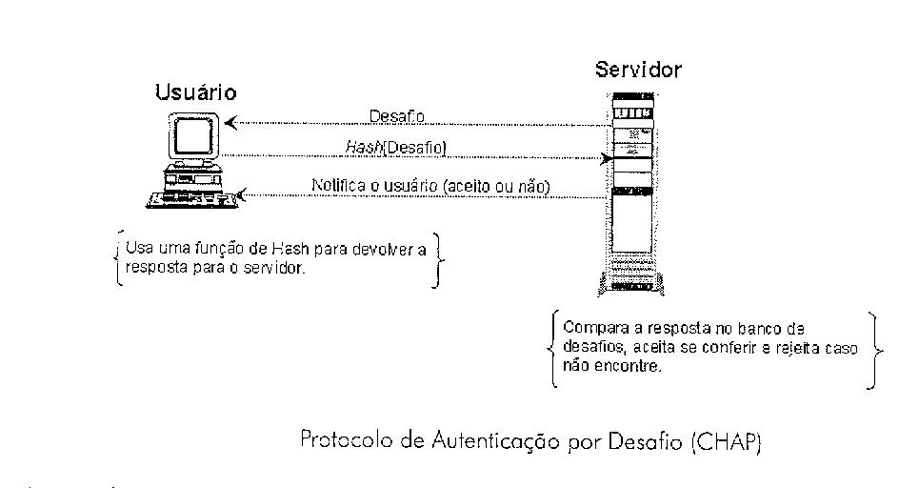
CHAP – Challenge Handshake
Authentication Protocol

Slide 20
WLAN Security
Examinando EAP and 802.1x

Slide 21
O que é o 802.1x?
IEEE 802.1x é um IEEE standard para Network Access Control que estende o padrão 802.1 para rede cabeada (wired network).
Provê autenticação em uma LAN, estabelecendo uma concexão ponto-a-ponto ou proibindo acesso, se autenticação falha.

Slide 22
802.1x e a Segurança WLAN
802.1x trabalha na camada 2 para autenticar e autorizar dispositivos sobre pontos de acesso (Access Point) “wireless”.

Slide 23
802.1x Terminology
Um autenticador que autentica o acesso, via um servidor de autenticação.
O supplicant (cliente) que é quem está sendo autenticado.

Slide 24
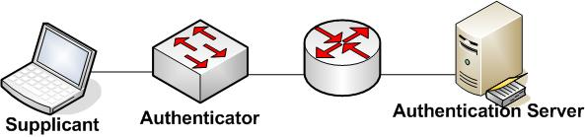
802.1x Terminology

Slide 25
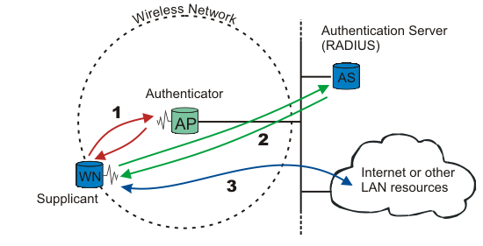
Autenticação IEEE 802.1x
Um usuário “wireless” deve ser autenticado antes de obter acesso a outros recursos ...

Slide 26
Como EAP aparece neste contexto ?
A maioria de redes corporativas precisa mais do que simples nomes e senhas para acesso seguro.
Assim, um protocolo de autenticação chamado Extensible Authentication Protocol (EAP) foi projetado.

Slide 27
Como EAP aparece neste contexto ?
Por exemplo, quando se utiliza, por examplo, o Remote Access Server (RAS) e usa EAP como parte de sua conexão PPPoE.
O RAS não necessita saber quaisquer detalhes sobre o sistema de autenticação.

Slide 28
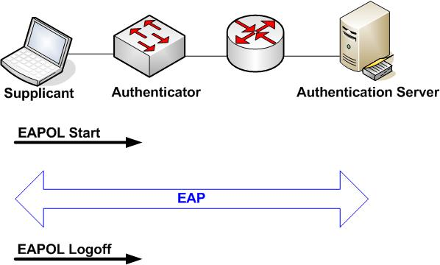

Slide 29
EAP
Extensible Authentication Protocol é um framework universal de autenticação frequentemente usado em wireless networks and Point-to-Point connections.
Definido pela IETF RFC 3748.

Slide 30
EAP – Extensible Authentication Protocol
Suporta múltiplos mecanismos de autenticação.
Existem duas fases:
  Controle do enlace (link)
  Escolha do método de autenticação
    MD5 – perguntas e respostas são chaves construídas com Hash MD5.
    One-Time Password (OTP) – uma senha gerada uma única vez para cada sessão.
    Token – gera uma combinação numérica aleatoriamente para cada sessão.

Slide 31
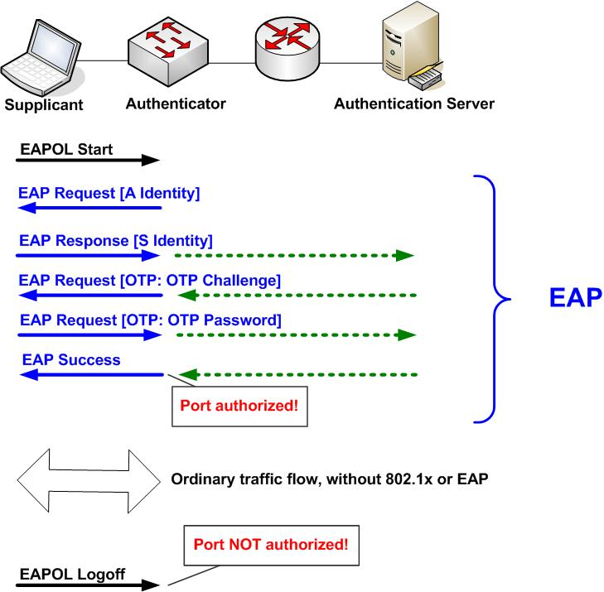

Slide 32
EAP e RADIUS
EAP é um modo para um supplicant se autenticar, geralmente num servidor RADIUS.
Existe uma RFC para como RADIUS deve suportar EAP entre suplicant (cliente) e o servidor de autenticação: RFC 3579.

Slide 33
EAP para RADIUS
There is an RFC for how RADIUS should support EAP between authenticator and authentication server, RFC 3579.

Slide 34
EAP and WPA
WPA e WPA2 tem oficialmente adotado 5 tipos de EAP como seus mecanismos de autenticação.

Slide 35
EAP e RAS
Only the client and the authentication server have to be coordinated.
A RAS server (in wireless this is the AP)
supports EAP authentication,

Slide 36
Some commonly used methods capable of operating in wireless networks include:
  EAP-TLS,
  EAP-TTLS
Requirements for EAP methods used in wireless LAN authentication are described in RFC 4017.

Slide 37
RADIUS
Two-Party Athentication

Slide 38
Two-Party Athentication: RADIUS
Remote Authentication Dial-In User Service.
Livingston (divisão da Lucent Technologies)
Cliente/Servidor
Utiliza o NAS com papel de cliente do RADIUS.
Função do NAS:
  Permitir conexão remota via linha discada.
  Gerenciar as conexões.
  Liberá-las ou não.

Slide 39
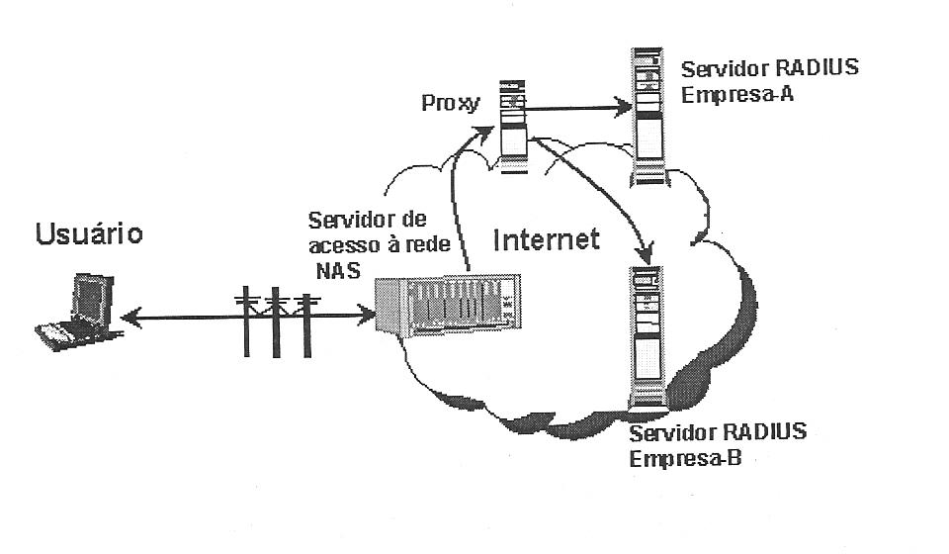
Servidor de Autenticação RADIUS

Slide 40
RADIUS
Usuário disca para um modem em um pool de modems, conectados ao NAS.
Ou como no ADSL, .....
Quando é estabelecida a conexão, o NAS solicita o nome e a senha do usuário para autenticação.
Recebido o nome e a senha, o NAS cria um pacote chamado Requisição de Autenticação, com essas informações.

Slide 41
NAS
O pacote identifica o NAS, a porta do modem, o usuário (nome, senha).
NAS envia esse pacote, criptografado, via Internet, para o servidor RADIUS, para autenticação.

Slide 42
Autorização RADIUS
Se o nome e a senha conferem, o servidor RADIUS devolve para o NAS uma autorização.
Essa autorização consiste de:
  informações da rede do cliente.
  serviço que o cliente pode utilizar.

Slide 43
RADIUS
O servidor RADIUS pode avisar ao NAS que o cliente irá encapsular pacotes de redes locais sobre o protocolo PPPoE para se conectar à rede interna corporativa.

Slide 44
RADIUS
Se o nome e senha não conferem, o servidor RADIUS envia ao NAS uma notificação de acesso negado, que será encaminhada ao usuário remoto.

Slide 45
Arquitetura Distribuída RADIUS
Os provedores de acesso à Internet e as empresa de telecomunicações, podem utilizar a arquitetura distribuída do RADIUS.
Arquitetura RADIUS distribuída na Internet:
  Proxy
  Servidor RADIUS na Empresa A.
  Servidor RADIUS na Empresa B.

Slide 46
Arquitetura Distribuída RADIUS
Cada empresa é um contexto de autenticação.
Com o NAS, com suporte para autenticação em domínios diferentes,
a requisição de autenticação é enviada ao Proxy RADIUS que irá redirecioná-la para um servidor RADIUS na operadora de telecomunicações.

Slide 47
ADSL – Assymetrical Digital Subscribe Line
É uma tecnologia baseada em modems específicos que aproveita o par de fios de cobre que transporta as chamadas telefônicas, de sua casa, até a central telefônica mais próxima.
Possibilita o acesso de dados e voz simultaneamente, sem interferências entre os serviços.

Slide 48
ADSL – Assymetrical Digital Subscribe Line
Uma conversa telefônica utiliza menos de 1% da capacidade da linha telefônica.
A tecnologia ADSL utiliza os 99% restantes para transmitir dados 50 a 150 vezes mais rápido que um modem convenional de 56 Kbps.

Slide 49
ADSL – Assymetrical Digital Subscribe Line
Portanto, os usuários podem usar a linha telefônica para conectar-se à Internet e usar o telefone / fax ao mesmo tempo, sem necessidade de infra-estrutura (cabeamento) nova.
Para a utilização da linha telefônica, fax ou extensões, deverá ser instalado um microfiltro para cada aparelho.

Slide 50
ADSL – Assymetrical Digital Subscribe Line
Hardware mínimo:
  Microprocessador de 133 MHz de clock.
  RAM de 32 MB.
  CD-ROM.
  Resolução de vídeo SVGA.
  Espaço livre em HD de 50 MB
  Placa de rede Ethernet 10Base-T ou Porta USB.
  Software de reinstalação e/ou recuperação dos sistemas e periféricos.

Slide 51
ADSL – Assymetrical Digital Subscribe Line
Provedor UFSC → OI-TELEMAR
  Cadastro no RAS (Remote Access Server
    http://www.ras.npd.ufsc.br/
    Acesso Discado para navegação na Internet.
    ADSL para apenas navegar na Internet.
    VOIP com VPN

Slide 52
ADSL – Assymetrical Digital Subscribe Line
Um modem ADSL é colocado em sua casa, enquanto, um outro modem (DSLAM – Digital Subscribe Line Assymetrical Modem) é colocado na central telefônica.
Esses dois modems estão permanentemente conectados.

Slide 53
ADSL – Assymetrical Digital Subscribe Line
O modem divide digitalmente a linha telefônica em três canais separados.
É como se uma avenida fosse dividida em três faixas para permitir um maior fluxo de veículos.

Slide 54
ADSL – Assymetrical Digital Subscribe Line
O primeiro canal é usado para transmissão de voz (POTS).
O segundo canal é utilizado para o fluxo de informações no sentido usuário-Internet (Upstream).
O terceiro canal, para o fluxo de informações no sentido Internet-usuário (Downstream).

Slide 55
PPOE – Point-to-Point Over Ethernet
É um protocolo para ADSL (Assyncronous Digital Signature Line) que conecta o modem ADSL de um usuário ao RAS que fica situado no provedor (no caso SETIC-UFSC).
Do SETIC-UFSC, um pedido de autenticação, via o protocolo RADIUS, é enviado à OI, para o servidor de segurança (usando RADIUS) fazer a autenticação do usuário.

Slide 56
Servidor de Autenticação RADIUS

Slide 57
Fornecedores de access points Wi-Fi agora usam 802.11i que implementa 802.1x para access points wireless, para corrigir as vulnerabilidades de segurança encontradas em WEP.

Slide 58
O papel do autenticador é realizado tanto pelo Access Point em si, via chave-pré-compartilhada (referida também como WPA2-PSK) ou para empresas maiores, por uma terceira parte, como um servidor RADIUS.

Slide 59
Ele provê autenticação apenas para o cliente ou, mais apropriadamente, autenticação forte e mútua utilizando protocolos como EAP-TLS.

Slide 60
Métodos de Autenticação
Trusted Third-Party Authentication

Slide 61
Métodos de Autenticação
Trusted Third-Party Authentication
  Kerberos (MIT)
  X.509 Public Key Infrastrutcture (PKI)
    Não explicado neste capítulo.
    Necessita entendimento de assinaturas e certificados digitais.

Slide 62
Trusted Third-Party Authentication:
Kerberos
Desenvolvido no MIT nos anos 80 [Steiner et al. 1988] para prover uma gama de facilidades de autenticação e segurança, para uso na rede de computação do campus no MIT.
Kerberos Version 5 [Neuman and Ts’o 1994] está nos padrões Internet na RFC 1510.
Usado por muitas empresas e universidades.

Slide 63
Kerberos
O código fonte para uma implementação está disponível no MIT [ web.mit.edu I ].
Existe uma extensão para uso de certificados de chaves públicas, para a autenticação inicial [Neuman et al. 1999].

Slide 64
System architecture of Kerberos
Kerberos Key Distribution Centre
Authentication
Step A
database
Ticket-
Authen-
granting
1. Request for
tication
service T
TGS ticket
service A
2. TGS
ticket
Step B
3. Request for
server ticket
Login
4. Server ticket
Step C
session setup
5.
Service
Server
request
Service
Client
session setup
Server
C
Request encrypted with session key
function
S
DoOperation
Reply encrypted with session key

Slide 65
Kerberos
A página 310, Cap.7 - Security, do livro Distributed Systems: Concepts and Design, Coulouris et al., Fourth Edition, 2005 que resume todo o funcionamento do Kerberos.

Slide 66
Método de Autenticação
Certificado X509

Slide 67
Estrutura Básica de um Certificado
Nome
Mensagem
Chave
Pública
Certificado
Assinatura
CA

Slide 68
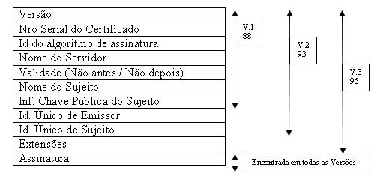
Estrutura do Certificado X.509

Slide 69
Componentes de uma ICP (PKI)
3
Repositório de
Certificados
Autoridade
Certificadora (CA)
4
Diretório
X.500
2
5
Servidor de Recuperação de Chave
Autoridade
Registradora (RA)
1
6
Usuários
Finais
Usuários
Finais

Slide 70
Interação das partes em PKI
Informação de Status de Revogação de Certificado
Infra-estrutura
de PKI
OCSP / CRL
LDAP
Certificado X.509
LDAP, HTTP, FTP, e-mail
Usuário Final
ou Empresa
Parte Verificadora

